Slide 1

Il Futuro dell’Insegnamento
Autonomia, Natura e Inclusione: l’Esperienza Erasmus+ in Finlandia
I.C. "Gandhi" | Maggio 2026

Slide 2
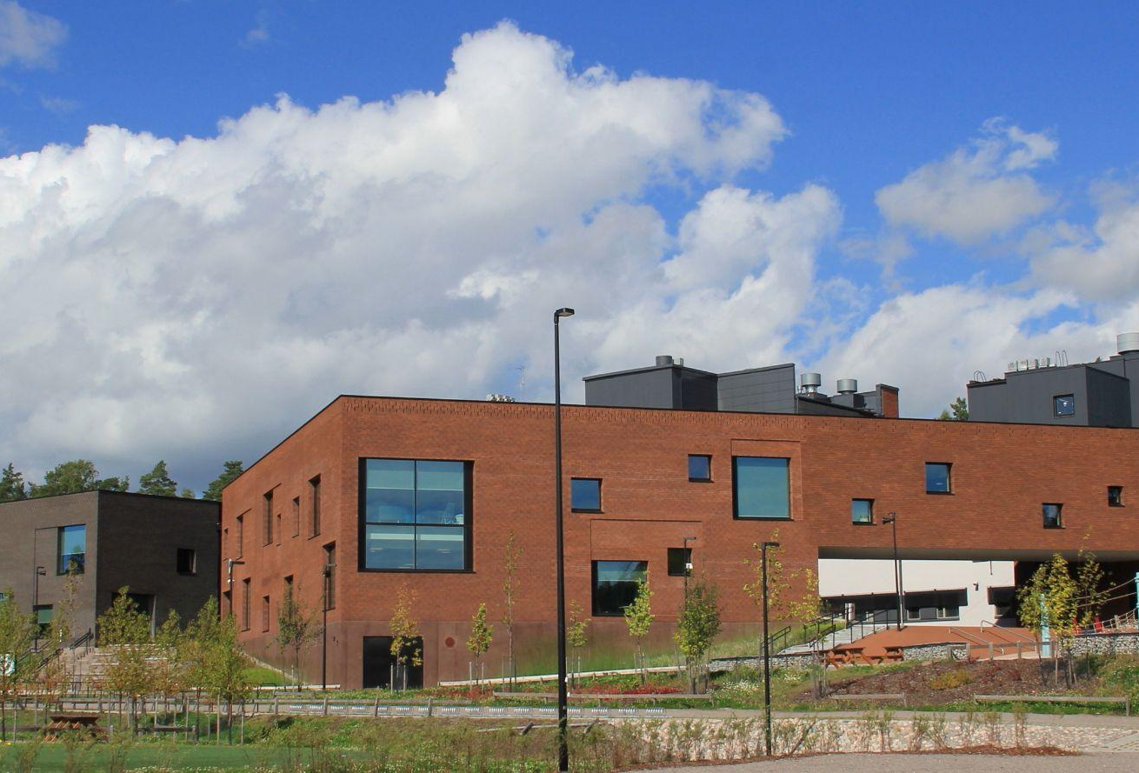
LE SCUOLE OSPITANTI
Abbiamo visitato due istituti comprensivi d'avanguardia della regione di Helsinki:
Juvanpuiston koulu (Espoo)
Sipoonlahden koulu (Sipoo)
"Pur appartenendo a due diverse realtà municipali, entrambe mostrano una straordinaria coerenza nell'applicazione del curriculum nazionale."

Slide 3
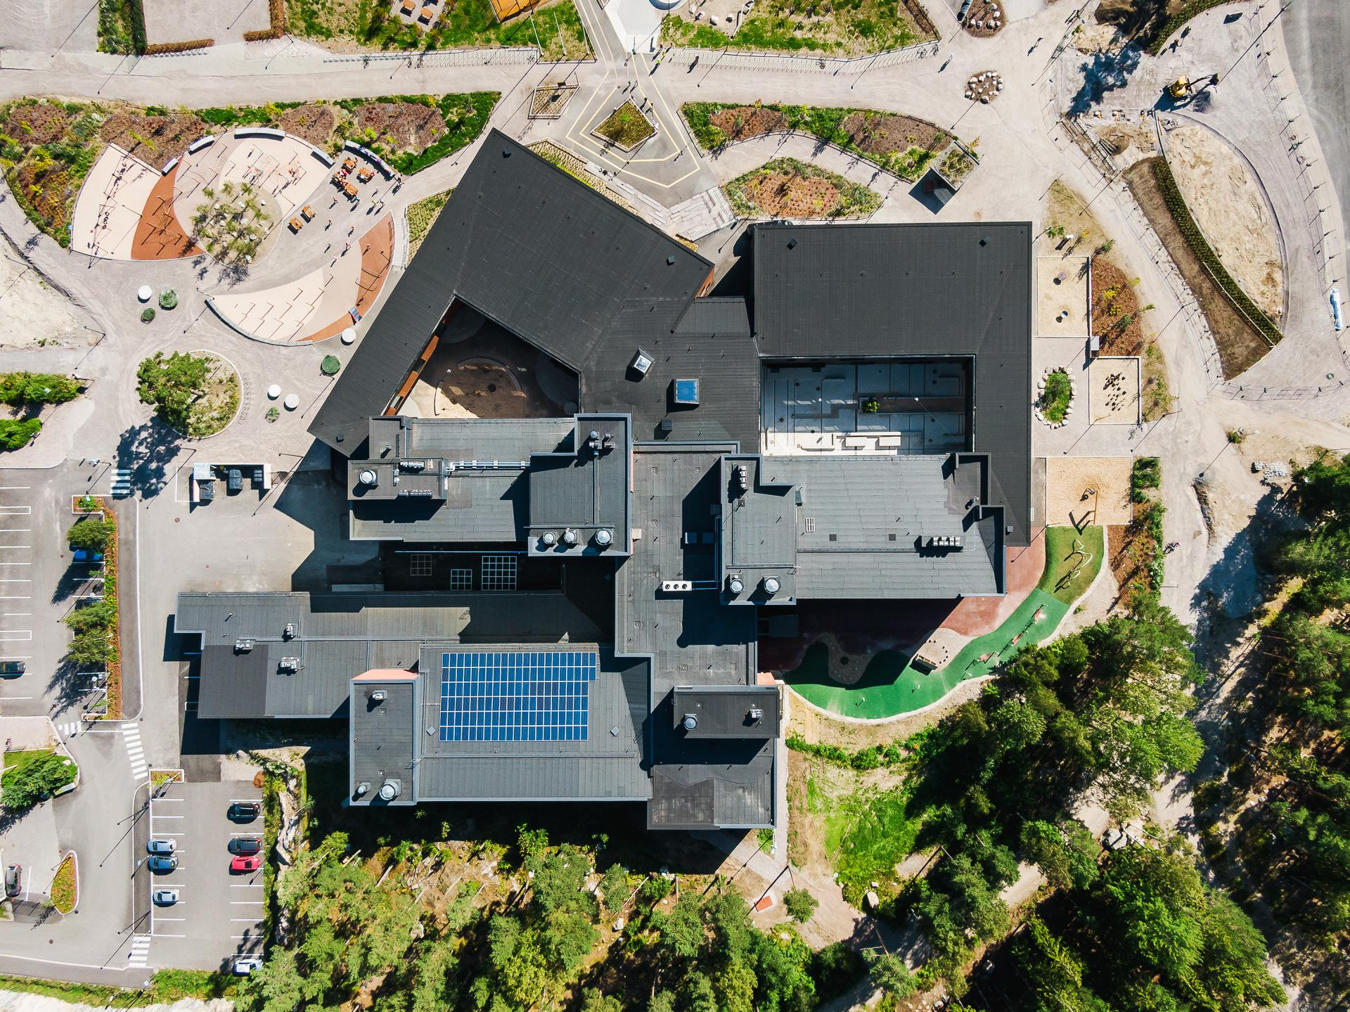

Slide 4
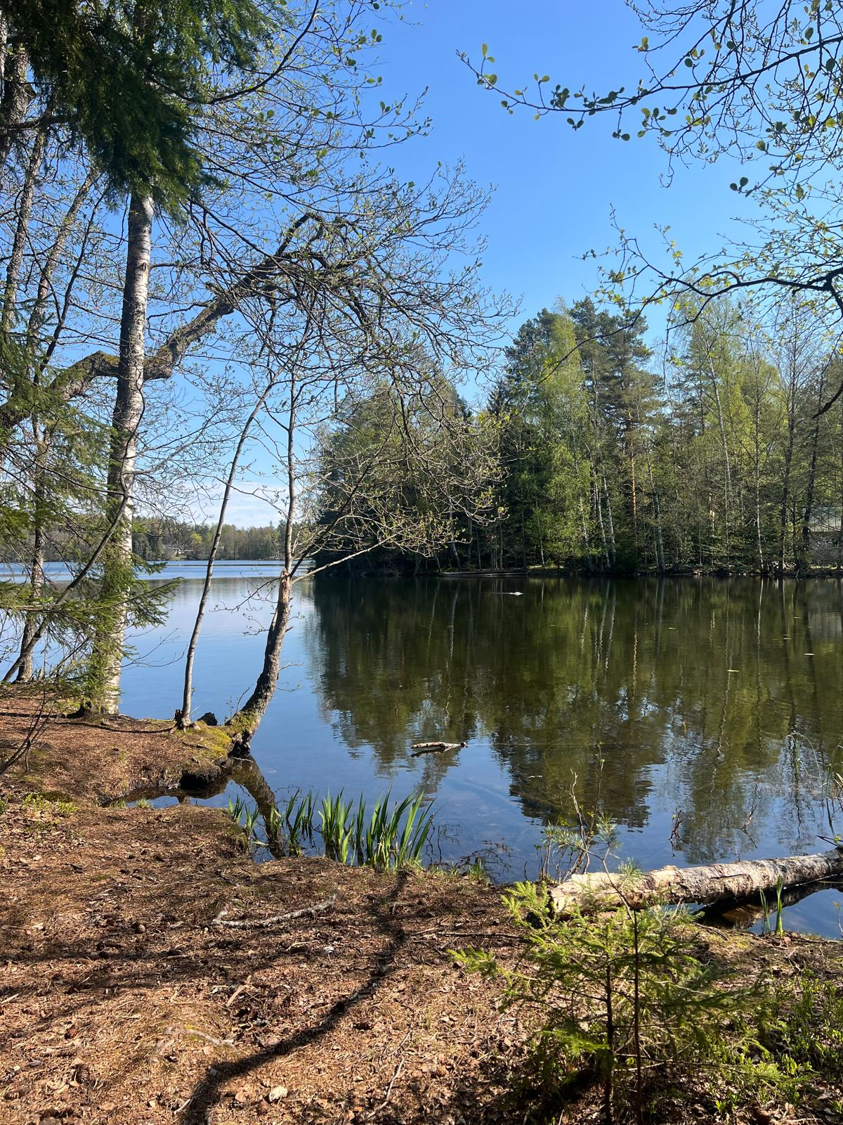

I TRATTI COMUNI DEL MODELLO
Natura e Benessere: Istituti circondati da boschi e aree verdi come parte integrante della didattica.
Spazi Flessibili: Ambienti aperti, luminosi e modulabili.
Cultura della Fiducia: Rapporto informale e forte responsabilizzazione.
Didattica Pratica: Sviluppo di competenze manuali e concrete.

Slide 5

JUVANPUISTON KOULU (ESPOO)

Slide 6
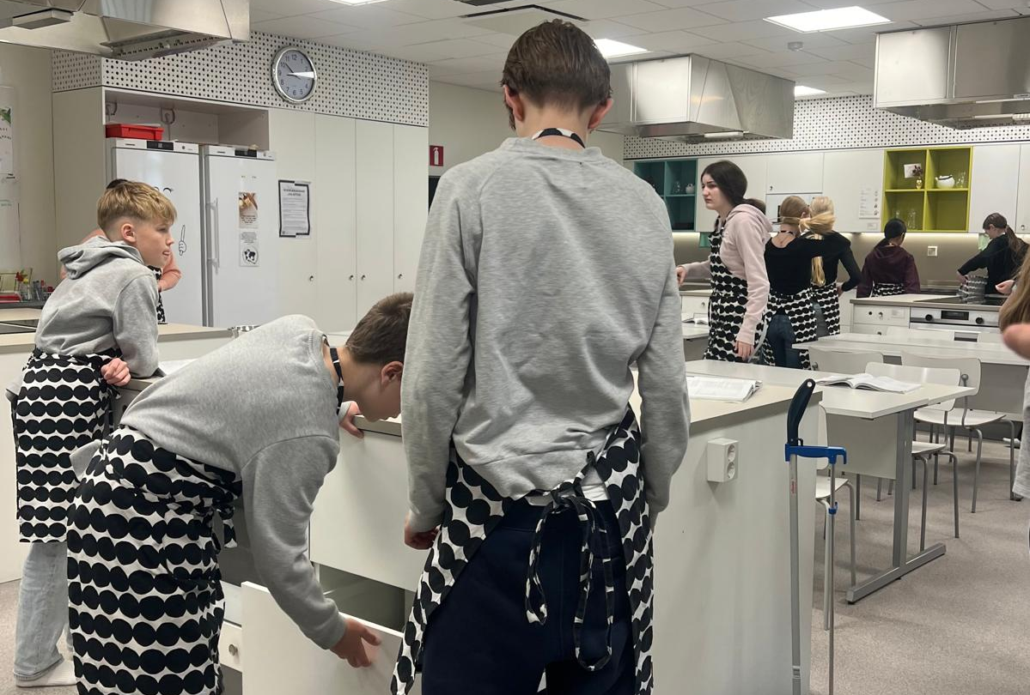
APPRENDIMENTO PRATICO
Economia Domestica (Kotitalous)
Una vera cucina scolastica dove gli studenti gestiscono in totale autonomia la preparazione dei pasti.
Gestione della ricetta e degli ingredienti.
Utilizzo in sicurezza degli elettrodomestici.
Pulizia e riordino finale della postazione di lavoro.

Slide 7
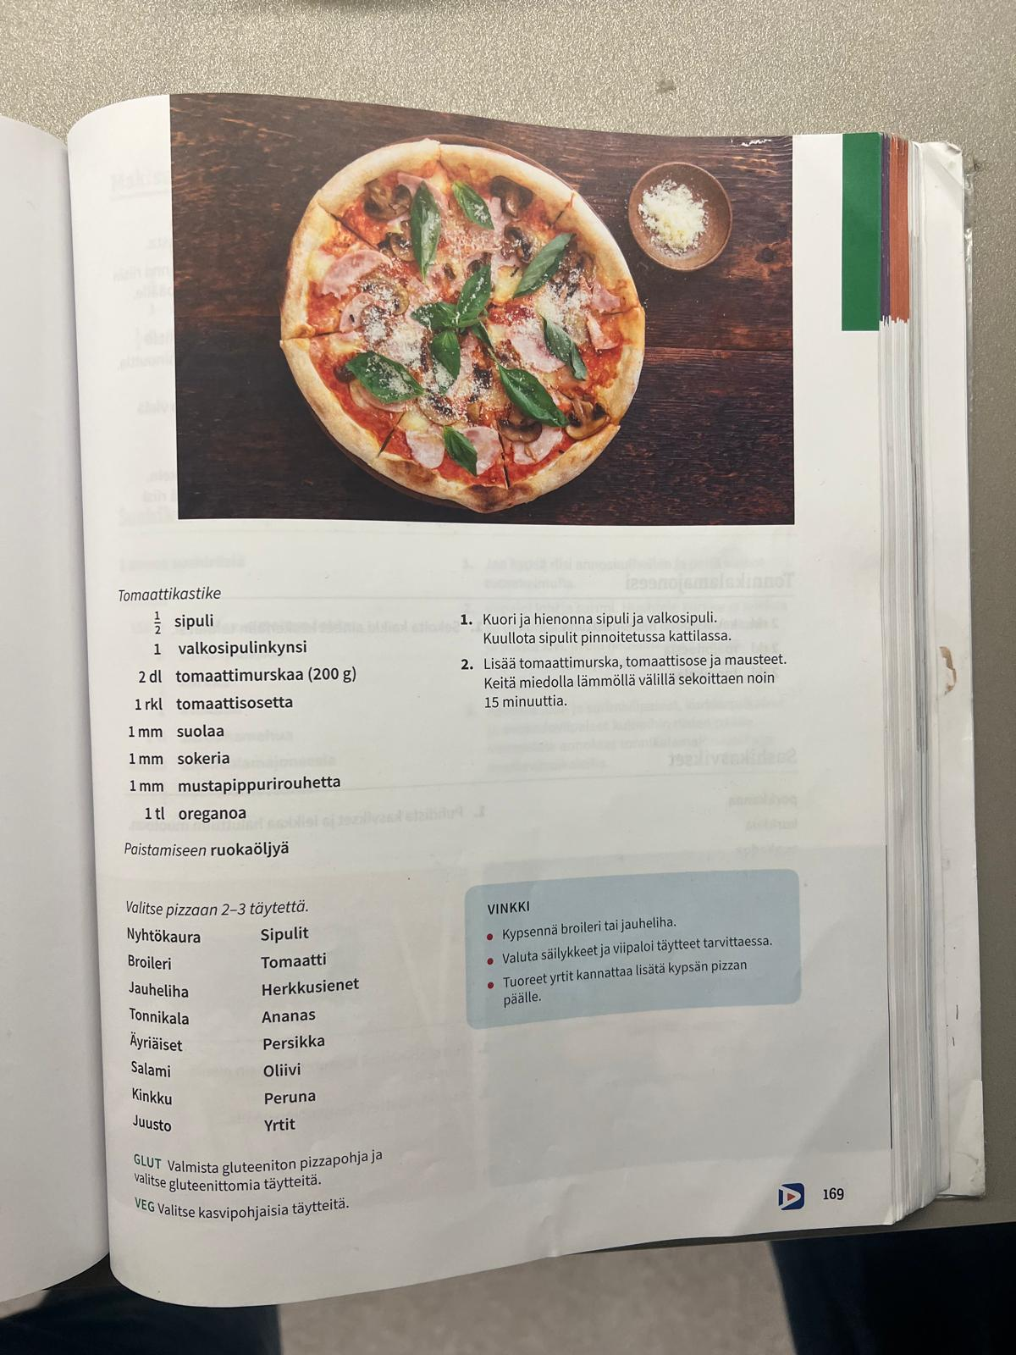
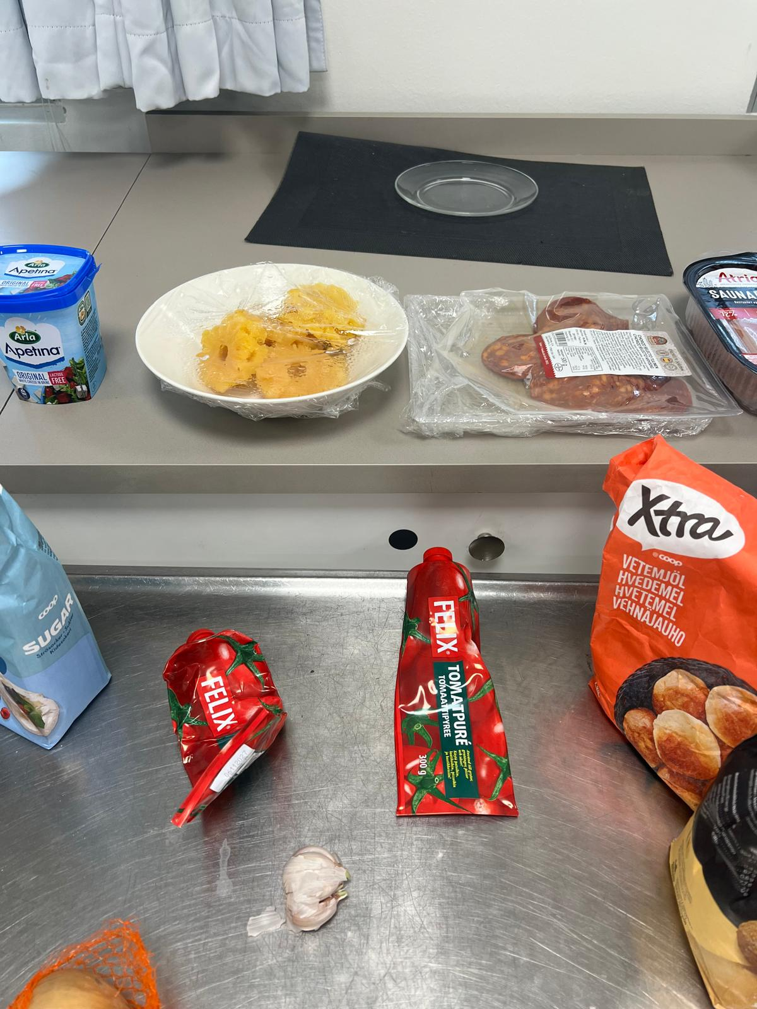

Slide 8

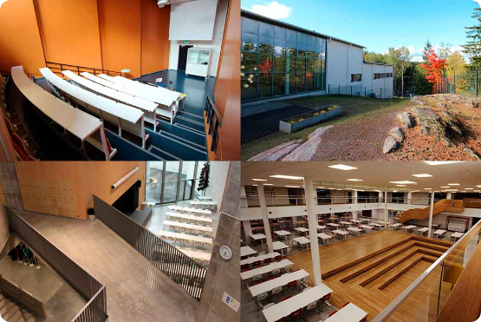
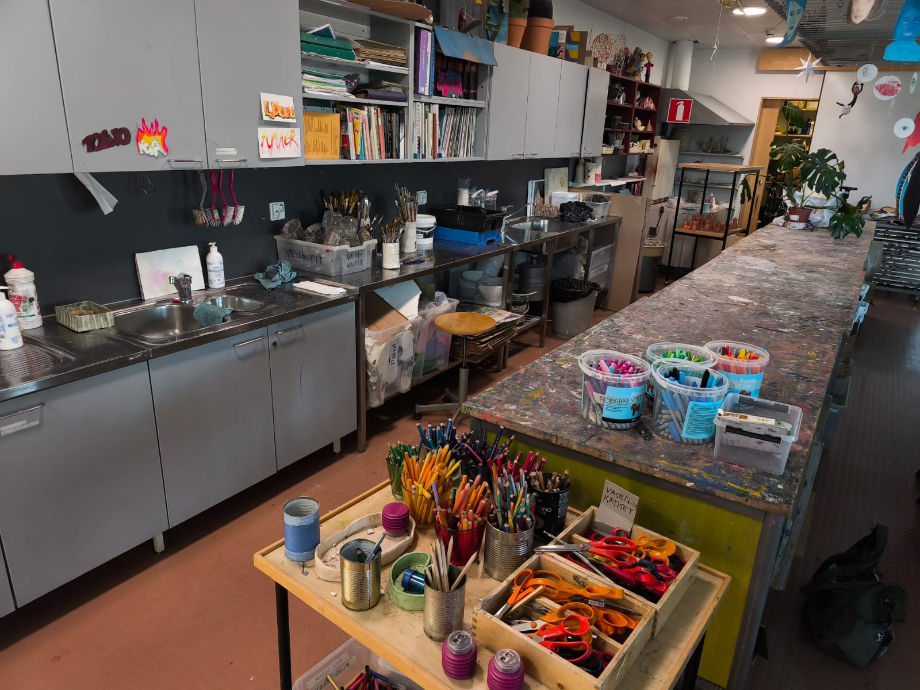
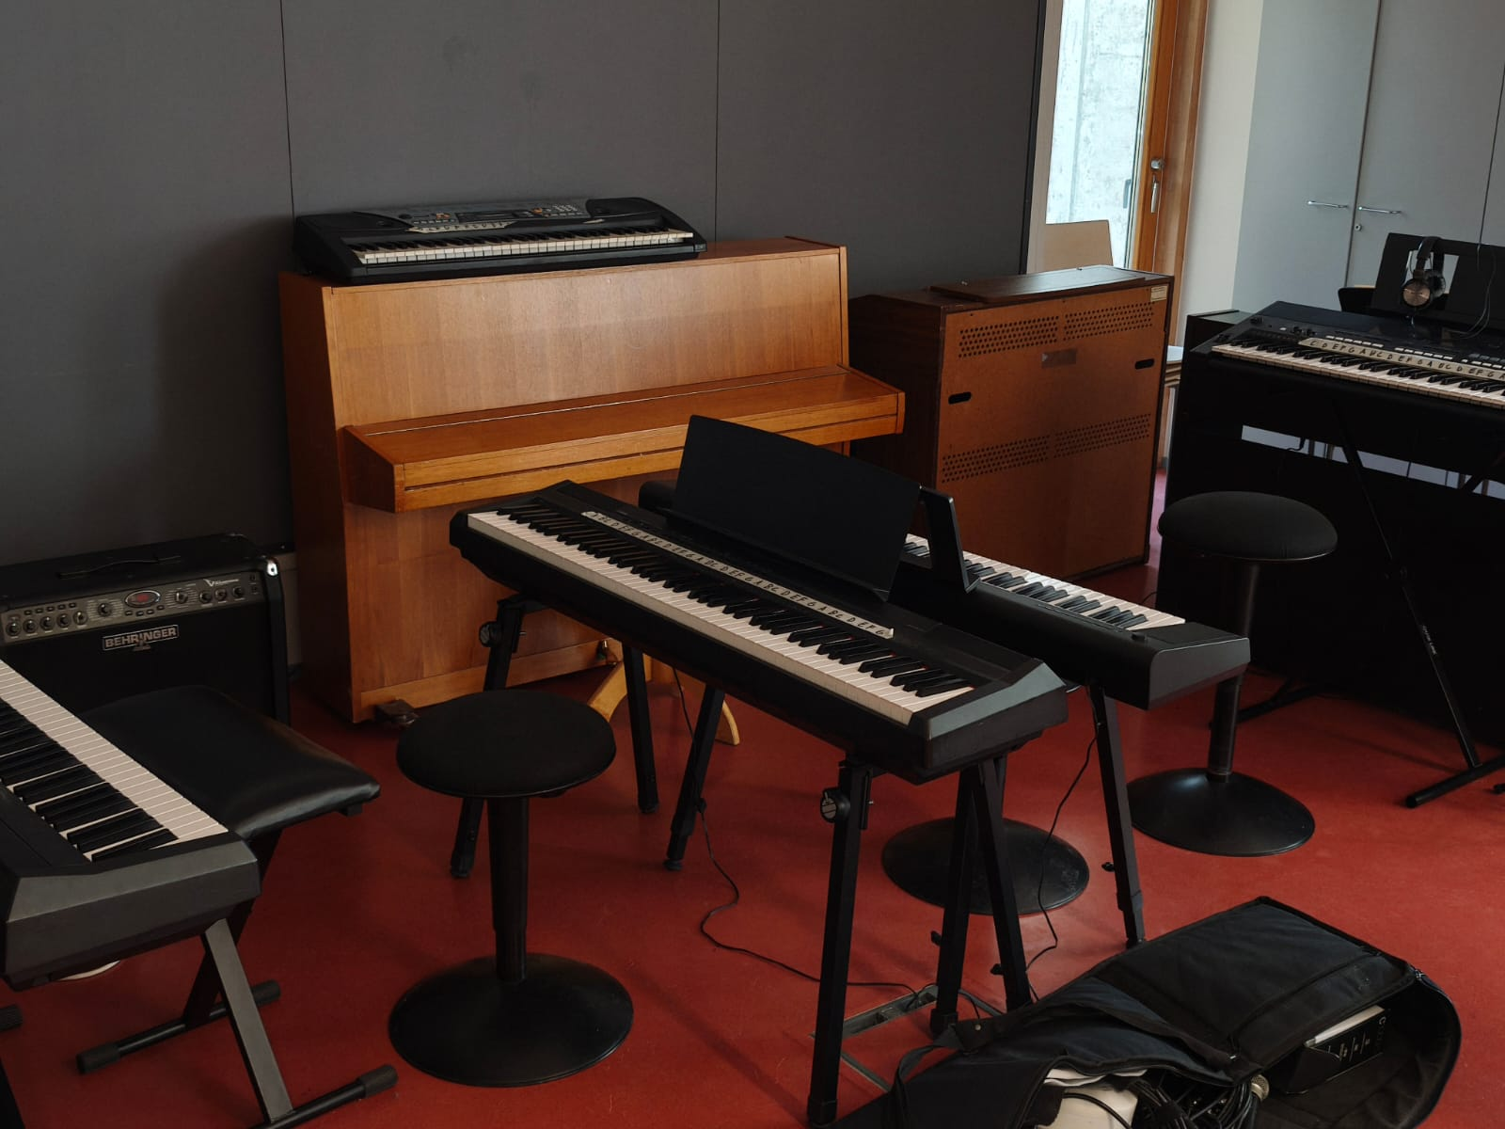
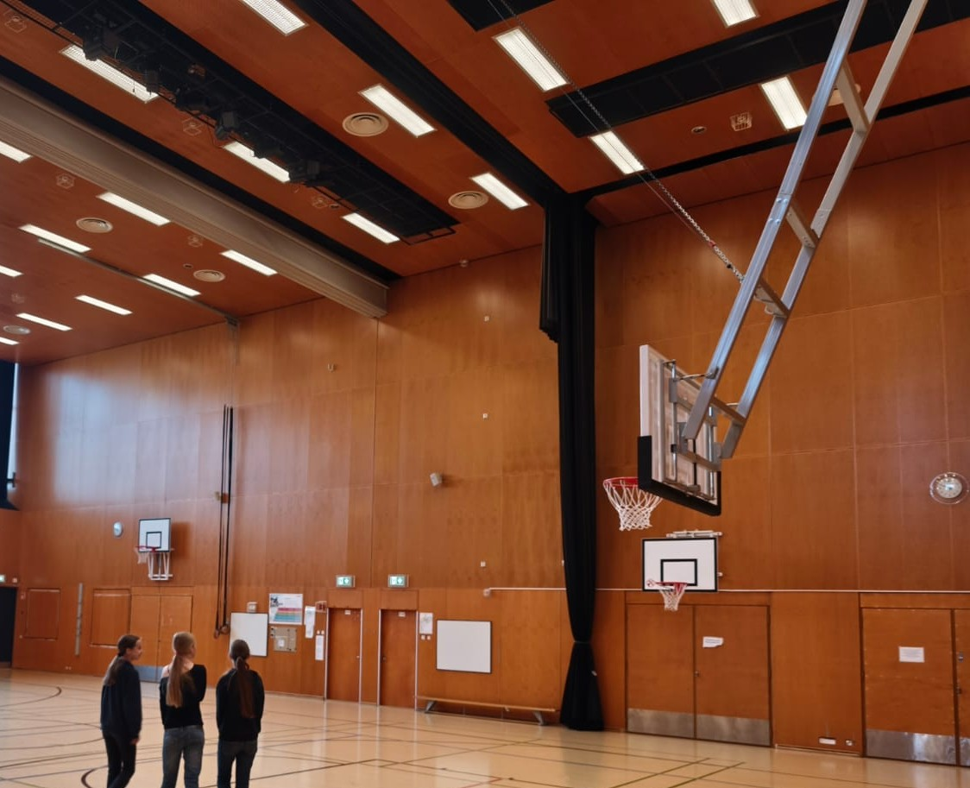
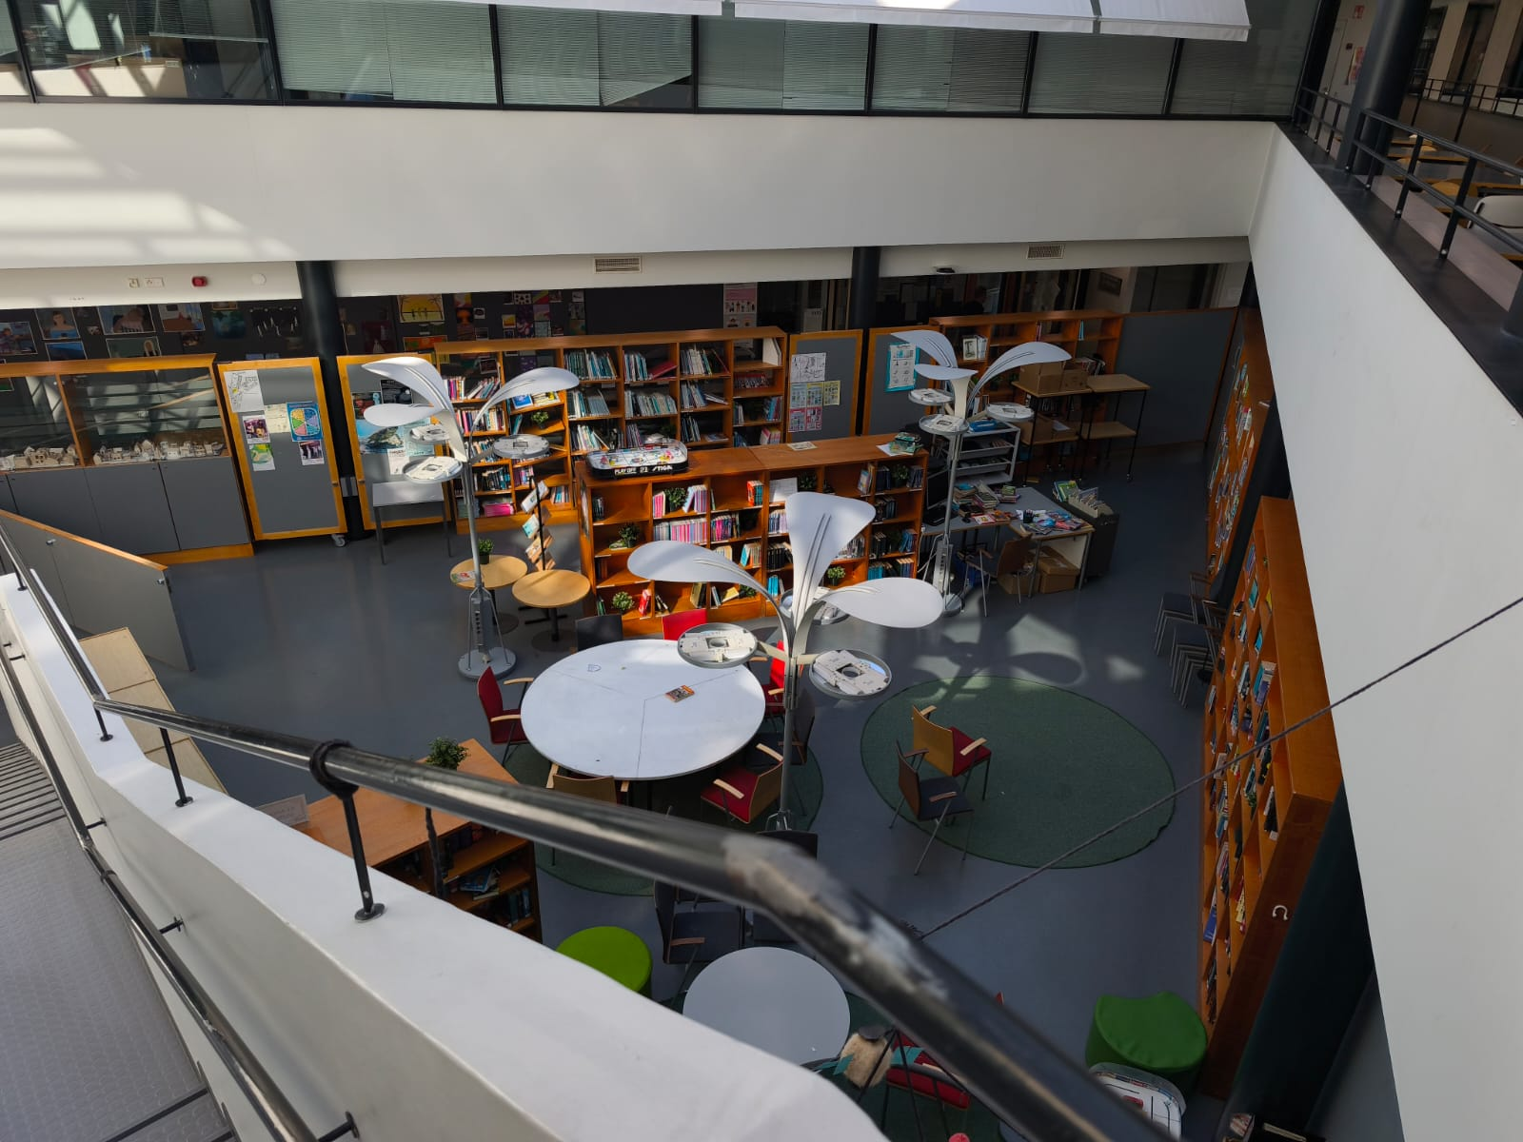
SPAZI E INCLUSIONE
Ambienti di Apprendimento
Le aule tematiche stimolano l'indipendenza e la curiosità degli alunni durante le lezioni curricolari.
Tecnologia: Monitor interattivi e supporti digitali integrati.
Inclusione: Materiali e testi semplificati per obiettivi comuni.
Flessibilità: Disposizione dei banchi funzionale alle attività.

Slide 9
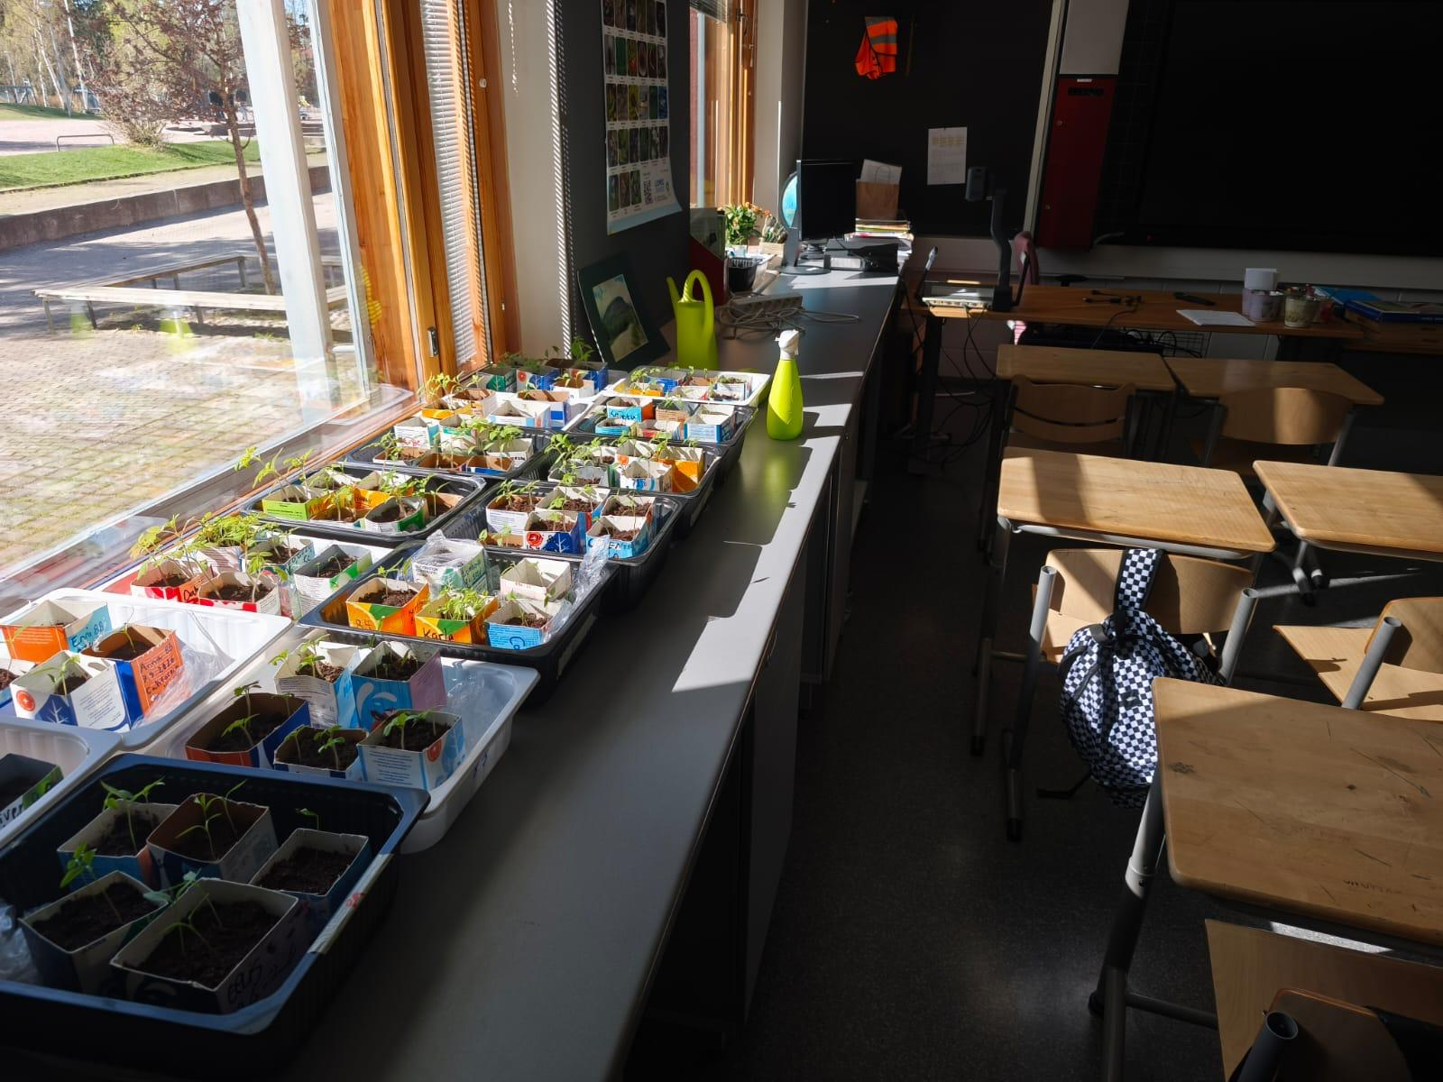

Slide 10
SIPOONLAHDEN KOULU (SIPOO)

Slide 11
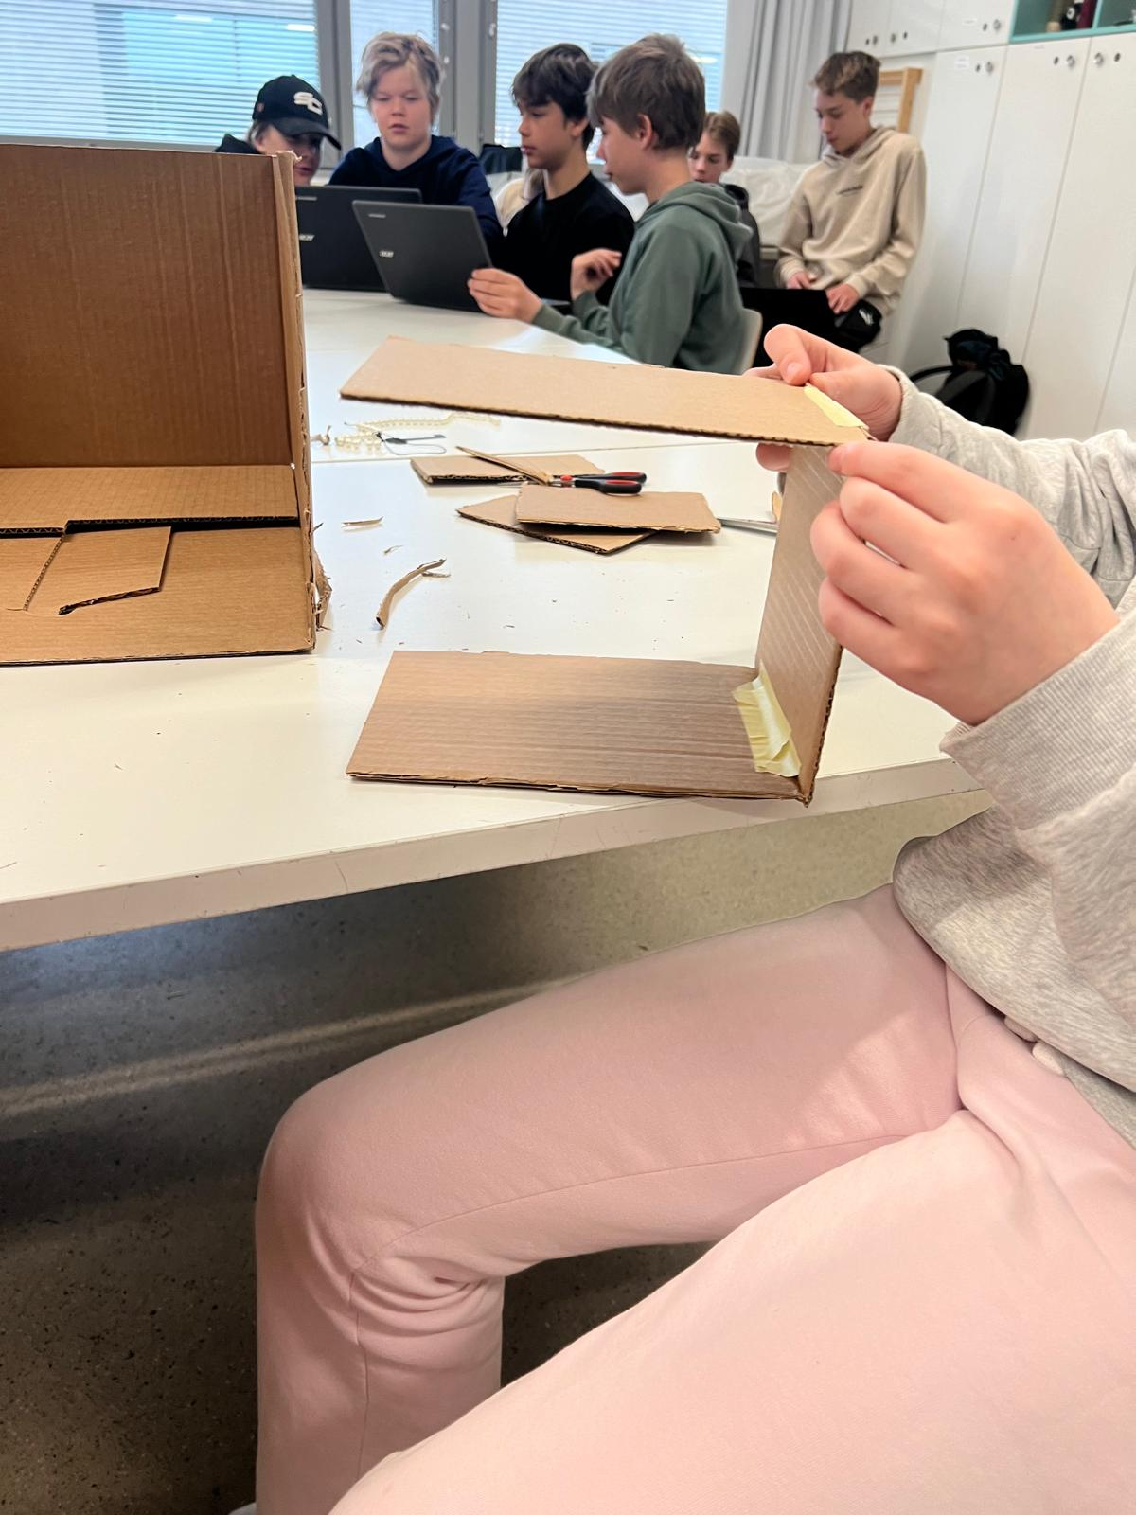


APPROCCIO "MAKERSPACE"
Educazione al Lavoro Manuale
I laboratori visitati funzionano come veri e propri centri di progettazione e artigianato creativo.
Lavorazione del legno e dei metalli con banchi attrezzati.
Laboratorio tessile e attività di cucito con macchinari dedicati.
Creatività e manualità unite alla tecnologia.

Slide 12
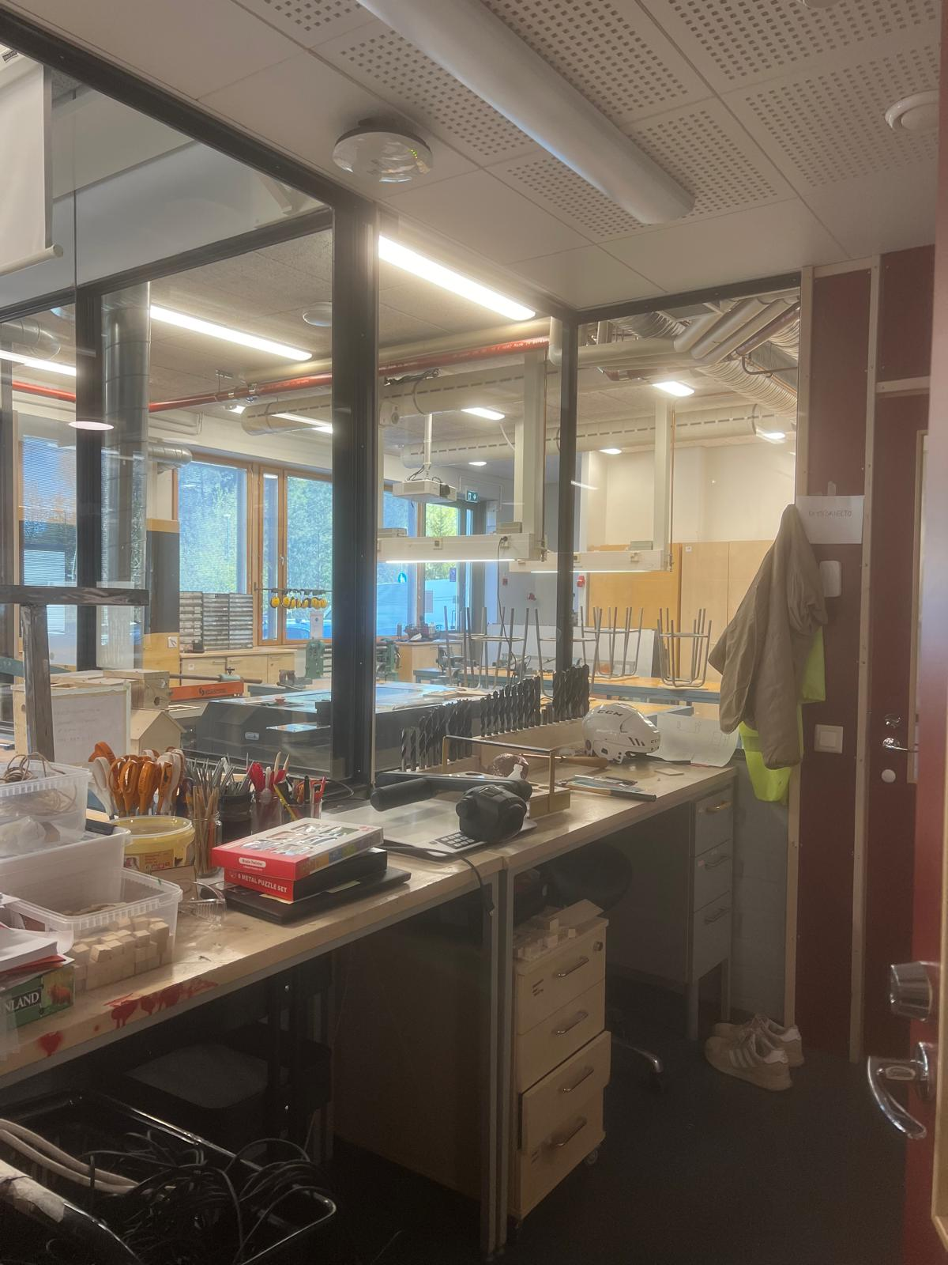

Slide 13
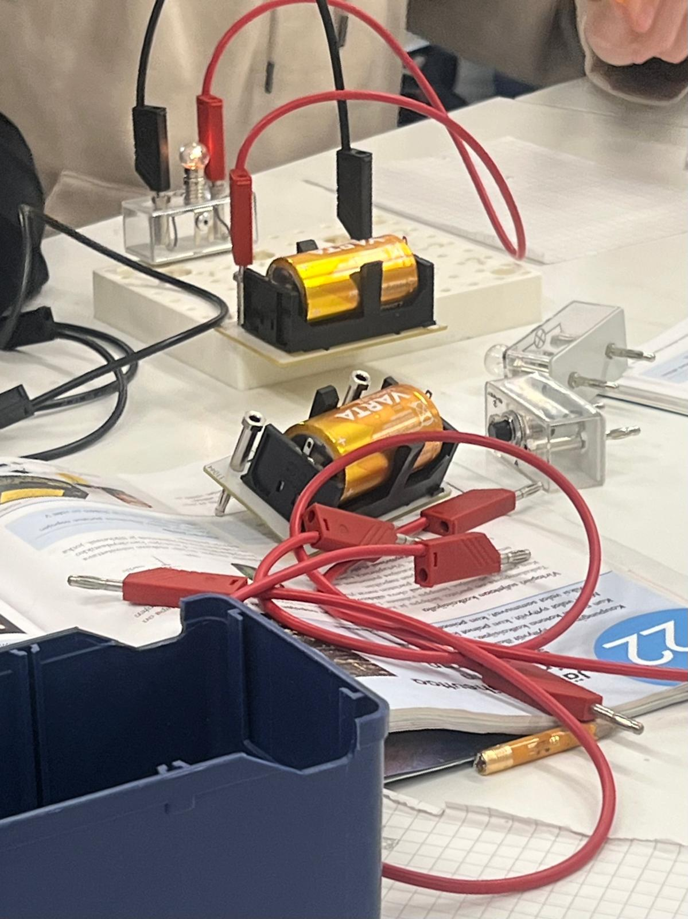
SCIENZE E SPERIMENTAZIONE
Learning by Doing
La teoria lascia subito spazio alla verifica sperimentale e alla pratica diretta da parte degli studenti.
Studio empirico e montaggio dei circuiti elettrici.
Manipolazione autonoma dei componenti e dei materiali di prova.
Apprendimento attivo attraverso l'esperienza e l'autoverifica.

Slide 14
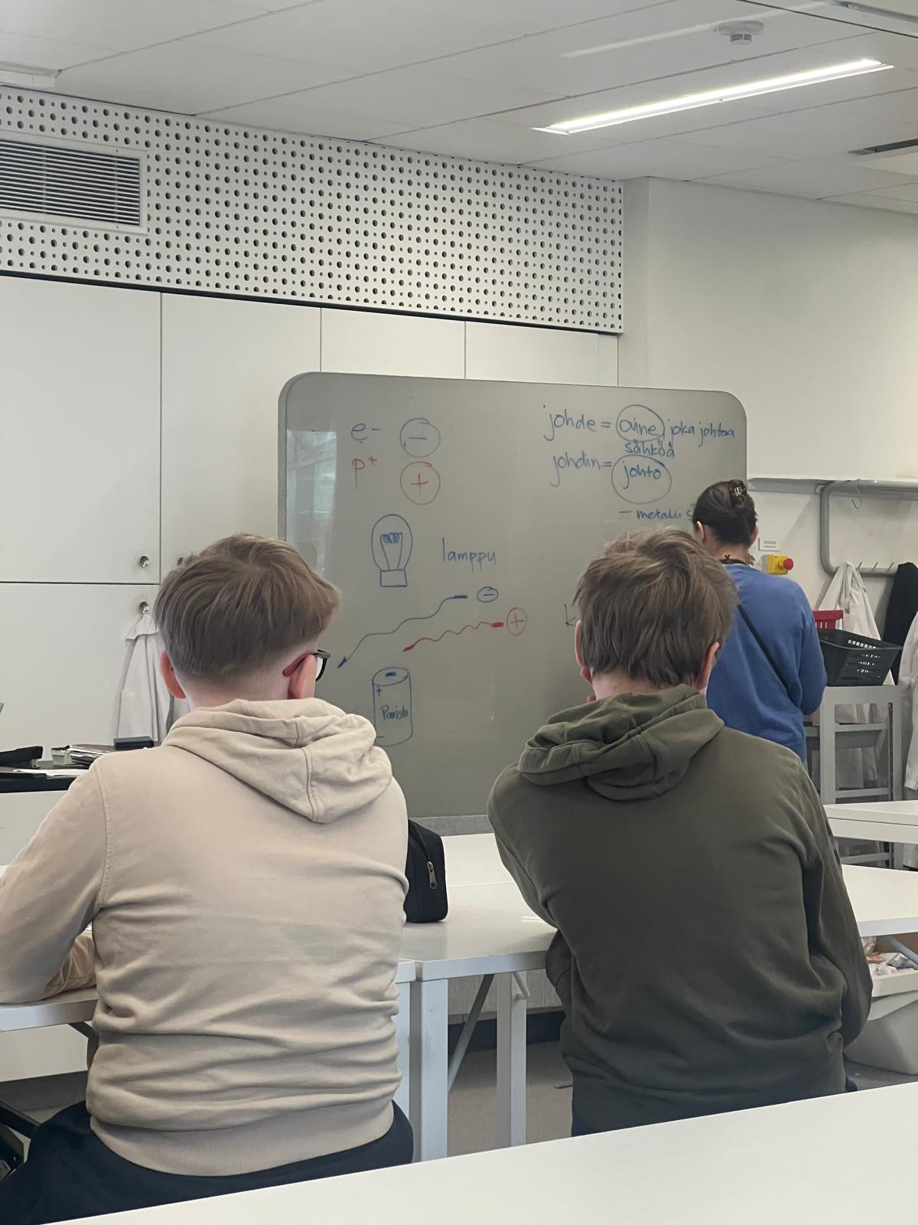
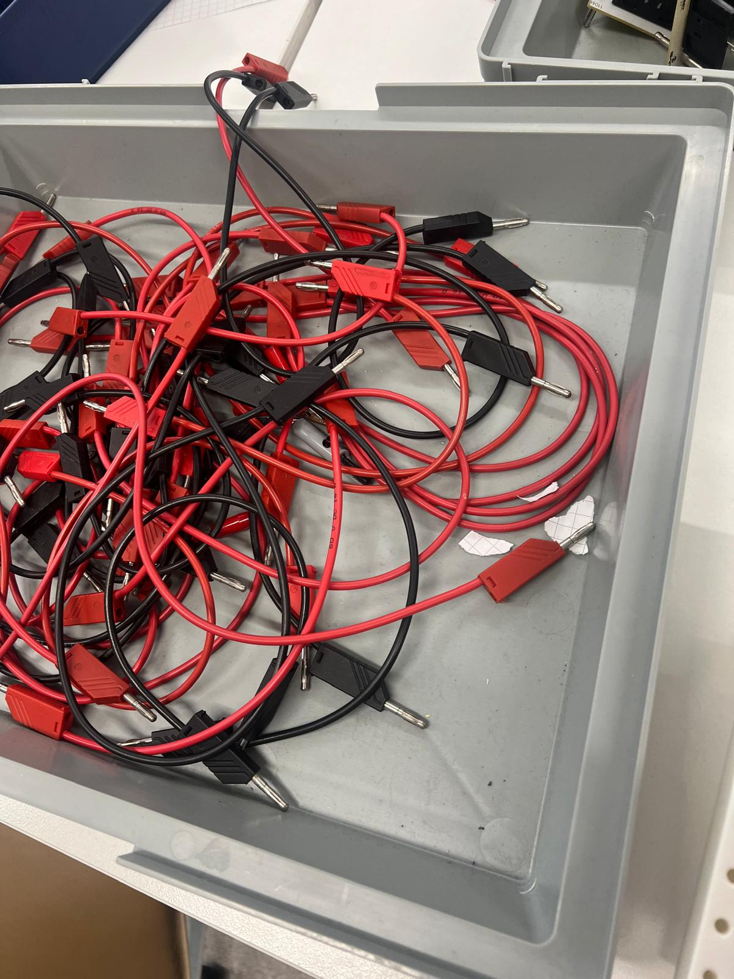

Slide 15
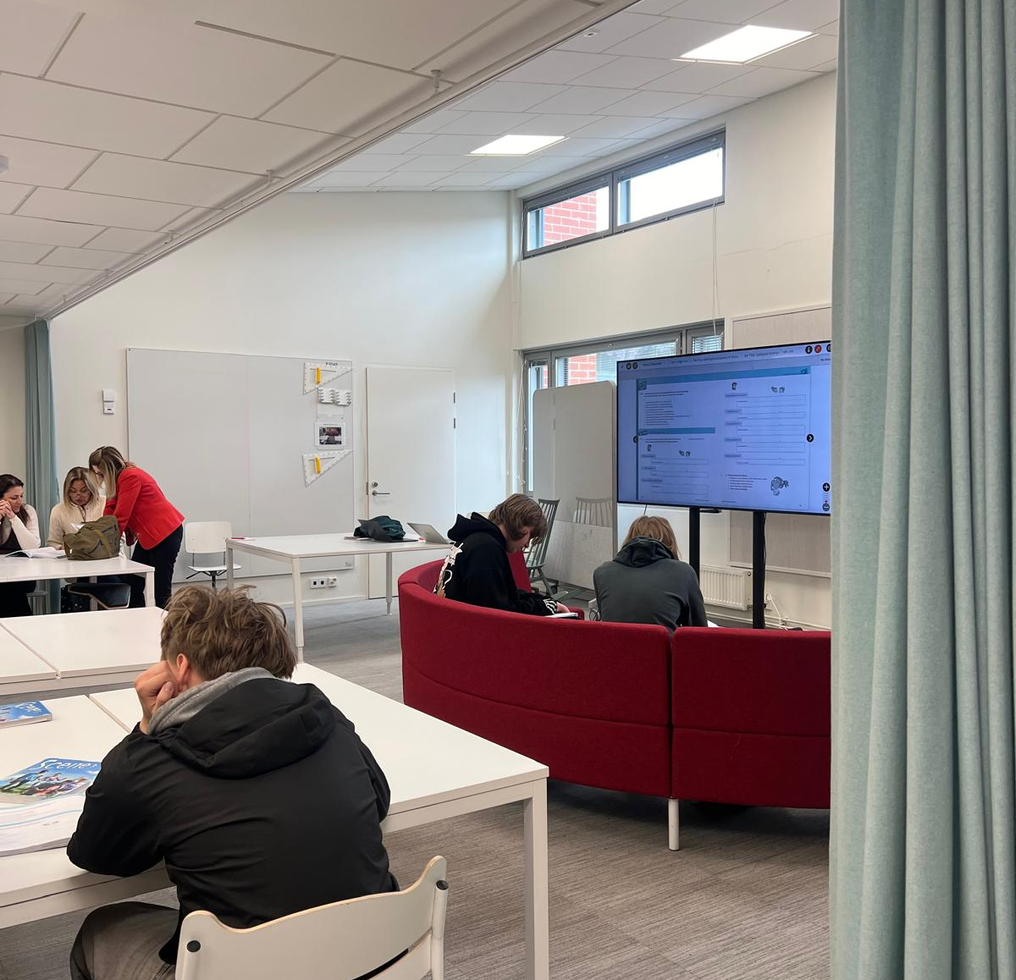

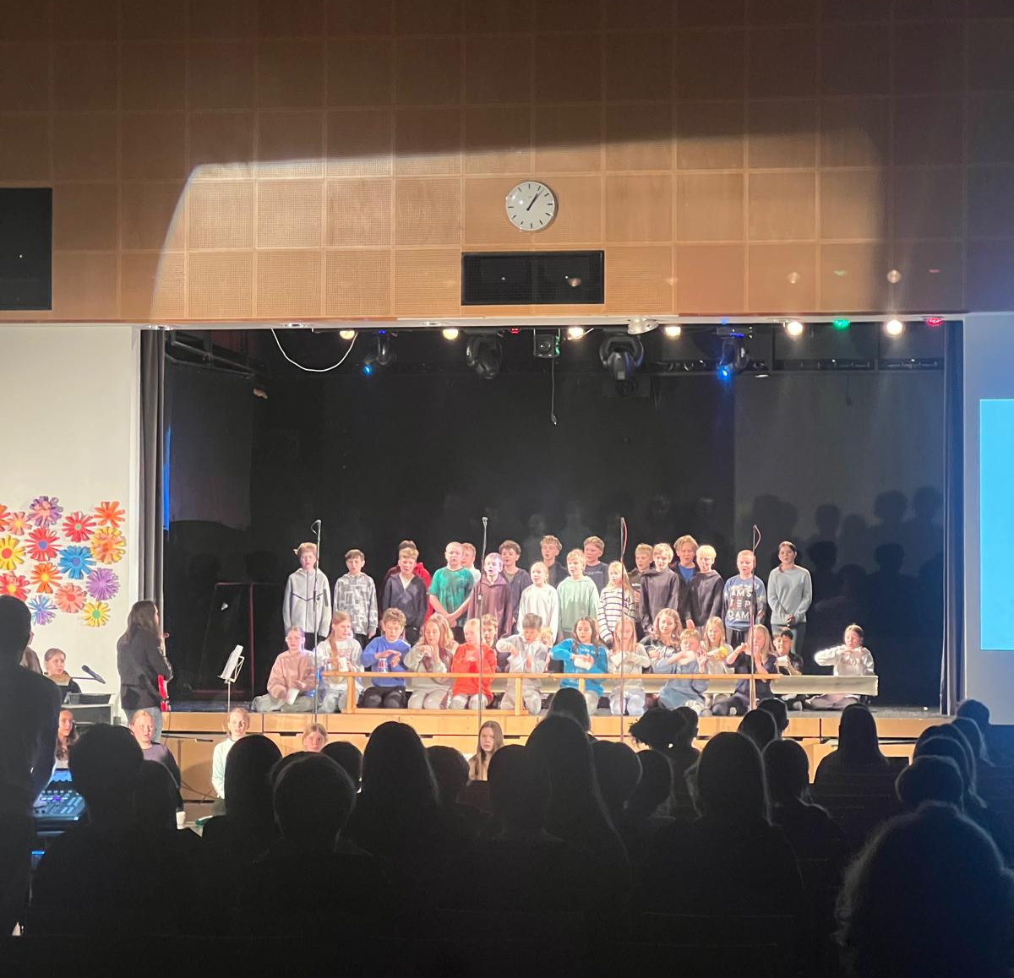

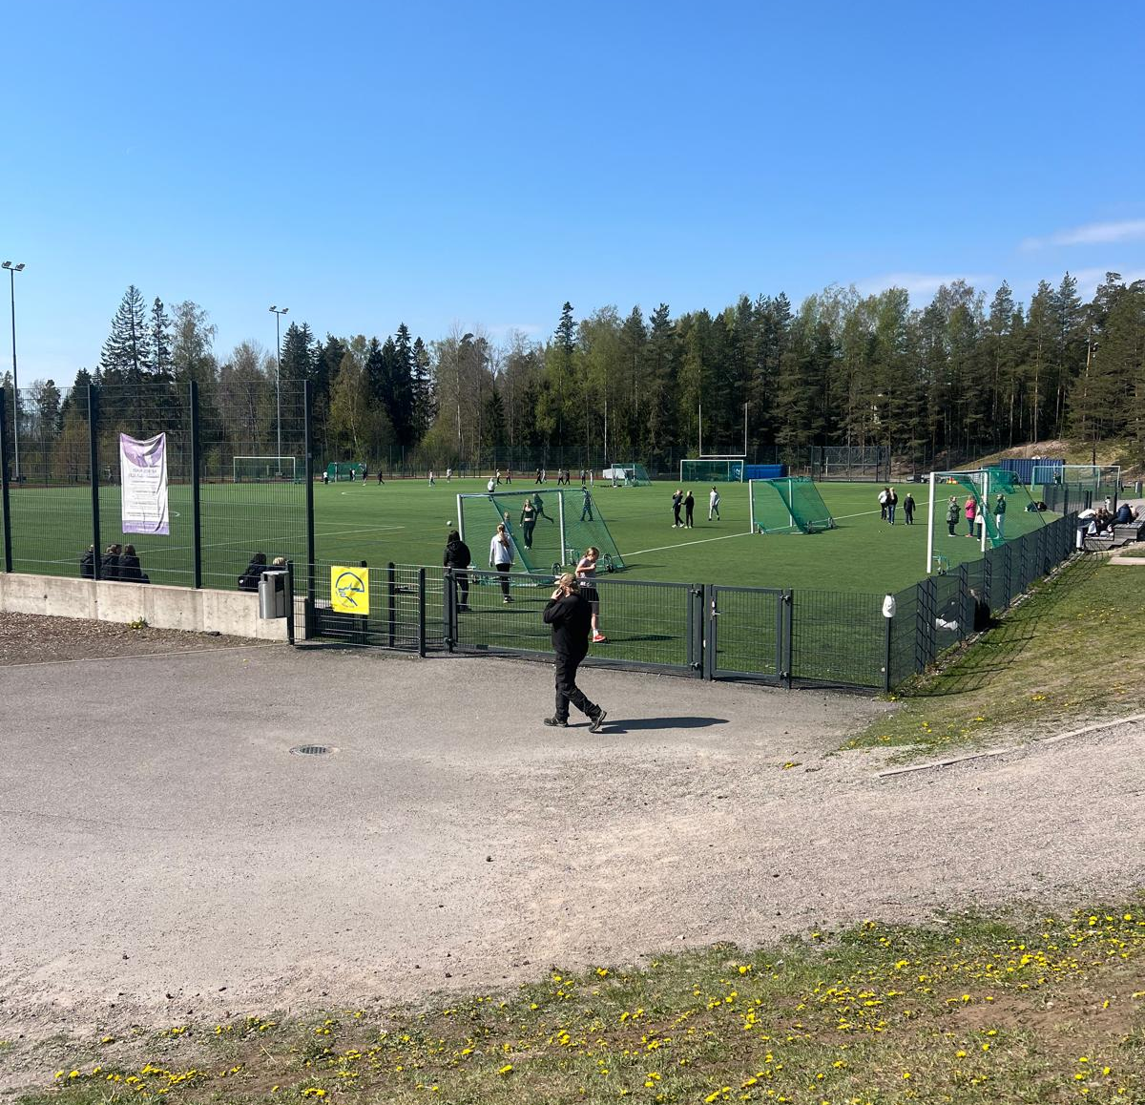
SPAZI PER IL BENESSERE
Comfort: Divani e aree di studio informale
Talento: Teatro
Salute: Campi sportivi e movimento
Postura libera, arredi modulari a isole e completa assenza di ansia da prestazione.

Slide 16
CONCLUSIONI PER IL "GANDHI"
Torniamo con spunti preziosi per la nostra attività didattica quotidiana:
Investire sulla fiducia reciproca e sulla responsabilità degli alunni.
Progettare ambienti flessibili e accoglienti nei nostri plessi.
Valorizzare le competenze pratiche e i laboratori d'istituto.

Slide 17

Verso una scuola orientata al futuro!

